Slide 1
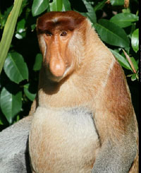
Носач
Робота учениці 8 кл.
СШ № 273
Гончарук Марини

Slide 2
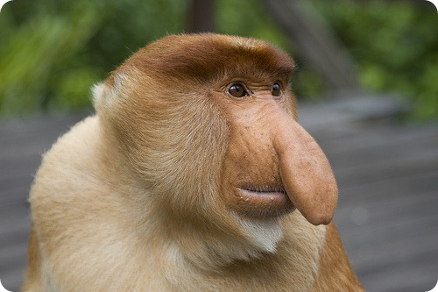
Носач, або Кахау - це мавпа, широко поширена тільки в одному невеликому районі земної кулі - долинах і побережжях острова Борнео. Носач відноситься до родини мартишкових мавп.

Slide 3
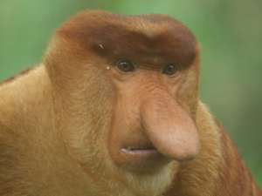
Ніс - це ознака, яка найбільше кидається в очі. За формою нагадує огірок, і звичайно, свою назву тварини отримали завдяки саме носу, який є характерною ознакою не самок, а самців.

Slide 4
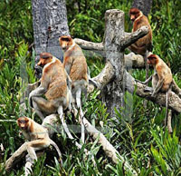
До цих пір не вдалося встановити точне призначення настільки великого носа, але, очевидно, його розмір грає роль при виборі партнера для спаровування. Чим більший ніс, тим більше шансів завоювати самку.

Slide 5
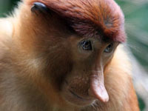
Відомий американський приматолог О. Хілл встановив, що під час неприємних відчуттів ніс набухає, червоніє, кінчик носа тварини піднімається вгору, губи загострюються, а зуби вишкіряються. Голова при цьому відвернута від противника, але очі стрімко слідкують. В такий час необхідно припинити подразнювати тварину. .

Slide 6
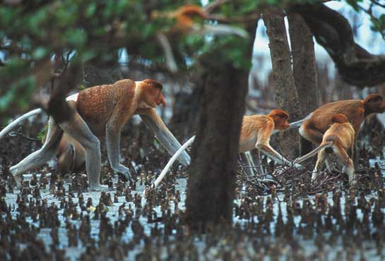
Ранком і ввечері численні стада носачів збираються на деревах берегів річок і піднімають страшний галас. Звуки, які вони видають, співзвучні зі словом “кахау”, що означає сигнал небезпеки. Звуки “кахау” постійно чули мисливці, що полювали на них із-за смачного м’яса. Тому і називають носачів – кахау. Природними ворогами носачів є леопарди і крокодили.

Slide 7
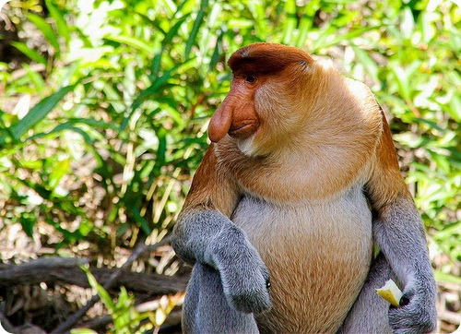
Шерсть у цих мавп жовтувато-коричнева на спині і біла на череві. Кінцівки і хвіст пофарбовані в сірий колір, а обличчя шерстю не вкрите зовсім і має досить яскравий червонуватий, а у дитинчат - блакитний відтінок.

Slide 8
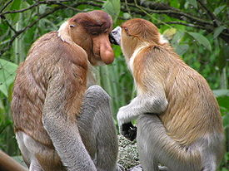
Розмір дорослого Носача може досягати 75 см, якщо не враховувати хвіст, який дорівнює розміру всього тулуба. Середня вага самця 18-20 кг, самки важать практично вдвічі менше.

Slide 9
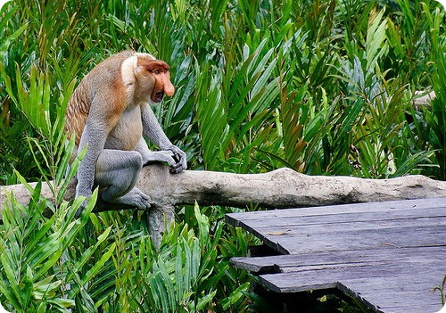
Носачі надають перевагу вологій лісистій місцевості. Період їхньої активності припадає на денний час і перед заходом сонця. Вночі та вранці вони сплять, але з першими променями сонця і до його заходу, вони проводять весь день у активній діяльності.

Slide 10
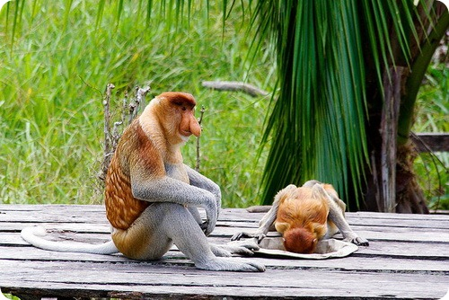
Практично ніколи не віддаляючись від води, носачі -прекрасні плавці, які можуть долати під водою більше 20 м. На відкритому мілководді тропічних лісів пересуваються, як і більшість приматів, на чотирьох кінцівках, але в диких мангрових заростях (тропічні ліси острова Борнео) вони ходять на двох ногах, практично вертикально.

Slide 11
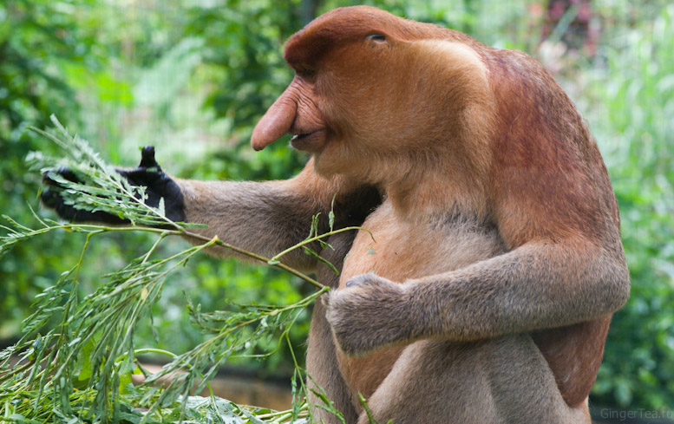
Крім людини і гібона, тільки носачі можуть пересуватися рівно на двох кінцівках протягом відносно тривалого часу.

Slide 12
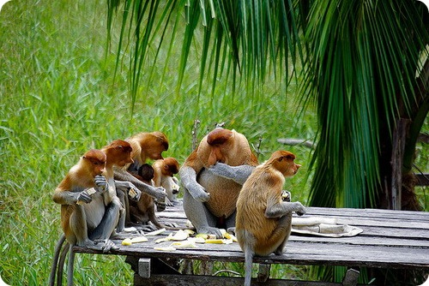
Носачі живуть досить великими групами, до 30 особин. Це можуть бути як чисто чоловічі групи, так і гареми.

Slide 13
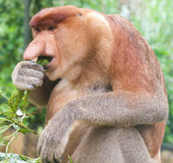
При досягненні статевої зрілості, у віці 5-6 років, самці відокремлюються від групи і шукають собі нову зграю. Харчуються носачі переважно фруктами і їстівним листям, іноді - квітками з солодким нектаром.

Slide 14
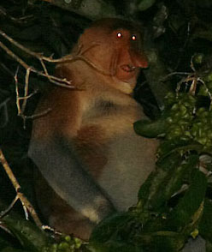
Вирубка лісів на сьогодні є головною загрозою для зменшення кількості цих цікавих і неповторних приматів. Деяку небезпеку становить також і полювання людини. Згідно міжнародних даних, носачі вважаються зникаючим видом.

Slide 15
По утрам и вечерам многочисленные стада Носачей собираются на деревьях у берегов рек и поднимают вой. Звуки, издаваемые ими при этом, очень сходны со словом «кахау». Возглас «кахау» с тревожным оттенком — сигнал опасности у носачей. И поскольку даяки, издавна охотившиеся на носатых обезьян из-за их вкусного мяса, всегда в первую очередь слышали именно сигналы опасности, они дали носачам название «кахау». Под этим именем в старой литературе и встречаются эти обезьяны.

Slide 16
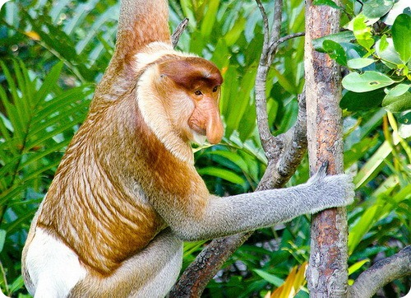
Бережіть природу!

